Slide 1
JAVASCRIPT
The language that drives the web

Slide 2
JAVASCRIPT
🔹 JavaScript je najpopularniji programski jezik prema istraživanjima (npr. RedMonk, Stack Overflow ankete).
👉 Frontend – HTML/CSS manipulacija, animacije, UI/UX poboljšanja.
👉 Backend – Node.js omogućuje pokretanje JavaScripta na serverima.
👉 Mobilne aplikacije – React Native omogućuje razvoj mobilnih aplikacija pomoću JavaScripta.
🔹 Java vs JavaScript? – Imaju otprilike toliko zajedničkog koliko i car (auto) i carpet (tepih).
🔹 JavaScript je interpretirani jezik – Izvršava se liniju po liniju u pregledniku.
🔹 Java je kompajlirani jezik – Prvo se kompajlira u izvršnu datoteku, zatim se pokreće.
🔹 Zašto „Java“ u JavaScriptu? – U 90-ima, ime Java je bilo popularno, pa je Netscape iskoristio tu popularnost.
Notes:
https://github.com/rwaldron/idiomatic.js – kako pisati dobar javascript kod.
📌 Kratka Povijest Web Preglednika
🔹 Netscape Navigator – Dominirao web preglednicima 90-ih godina. 🔹 Internet Explorer – Glavni konkurent, izazvao „rat preglednika“. 🔹 Mosaic – Prethodnik Netscapea, jedan od prvih preglednika. 🔹 Firefox – Nastao iz ostataka Netscapea, donio inovacije.
Marc Andreessen, jedan od ključnih ljudi iza Netscapea, imao je viziju dinamičnog weba, a kako bi to omogućio, bilo je potrebno razviti novi skriptni jezik koji bi radio u pregledniku.
📌 Nastanak JavaScripta
🔹 1995. godine – Web stranice su bile statične, a sav posao obrade podataka odvijao se na serveru. 🔹 Netscapeov tim – Želio je dinamičan web s animacijama i interakcijom u pregledniku. 🔹 Brendan Eich – Unajmljen da razvije skriptni jezik, kreirao JavaScript za samo 10 dana! 🔹 Prvotni naziv – JavaScript se u početku zvao LiveScript, ali zbog popularnosti Jave, ime je promijenjeno.
📌 Što Se Događa Ako Isključimo JavaScript?
🔹 Twitter bez JavaScripta – Ne može prikazati brojač znakova kod tvitanja. 🔹 YouTube i Netflix – Ne rade uopće bez JavaScripta. 🔹 New York Times bez JavaScripta – Sajt se učitava bez oglasa jer su oni često temeljeni na JavaScriptu.
Ovo pokazuje koliko smo danas ovisni o JavaScriptu – bez njega, internet ne bi bio isti!

Slide 3
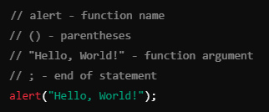
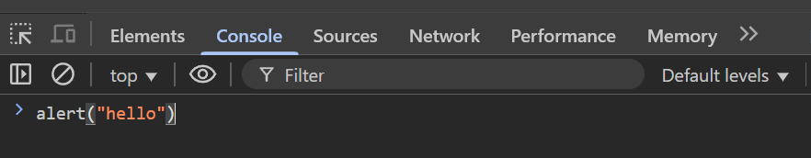
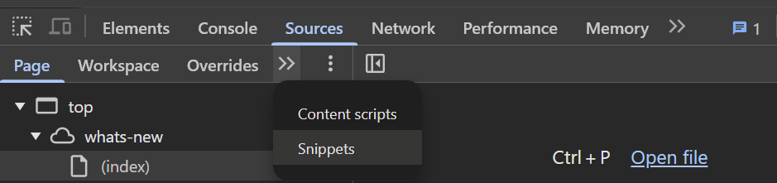
JAVASCRIPT – FIRST STEPS
👉 Možemo koristiti dvostruke ("") ili jednostruke ('') navodnike za tekst.
👉 Preporuka: Dvostruki navodnici za tekstualne podatke u JavaScriptu.
👉 Programeri trebaju slijediti iste stilove pisanja radi čitljivosti.

Slide 4

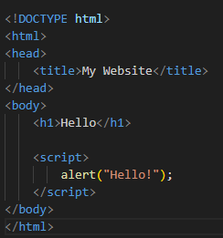
JAVASCRIPT – INTEGRATION
Inline Javascript
Intern Javascript
👉 Losa praksa!
👉 Teško za održavanje I debugging.
👉 Nerazdvojivo od HTML-a
👉 Bolje od inline JavaScript-a, ali i dalje nije optimalno za veće projekte.

Slide 5

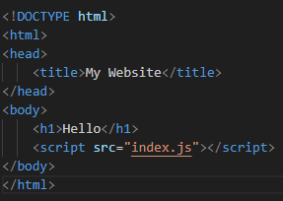
JAVASCRIPT – INTEGRATION
Extern Javascript
👉 JavaScript će se pokrenuti pre nego što se HTML učita!
👉 Ako skripta pokuša da mijenja HTML elemente koji još nisu učitani, dobit ćemo grešku.
👉 Bolja organizacija koda
👉 Lakše održavanje
👉 Bolje performanse
👉 Omogućava keširanje, što ubrzava učitavanje stranice
👉 Stranica radi brze jel se prvo prikaze sadrzaj, zatim se pokrece javascript

Slide 6

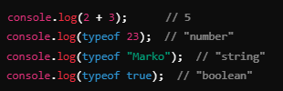




JAVASCRIPT – INTEGRATION
Exercise
👉 String (Tekst)
👉Brojevi (Numbers)
👉 Boolean (true/false)
👉 Omogućuju nam da pravilno koristimo podatke u programu.
👉 Sprječavaju greške – ne možemo npr. zbrojiti string i broj:
👉 Kako Preglednik prepoznaje

Slide 7



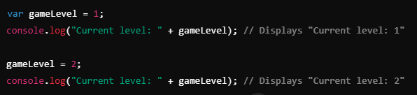
JAVASCRIPT – VARIABLE
👉Omogućuju ponovnu upotrebu podataka bez ponavljanja koda. 👉 Pomažu u organizaciji programa. 👉 Omogućuju prilagodbu i promjene podataka tijekom izvršavanja programa.
Vjezba
👉 Deklaracija
👉 Promijena vrijednosti

Slide 8
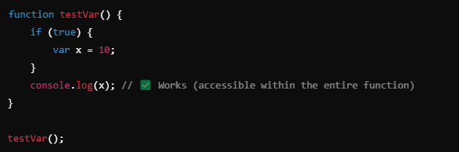
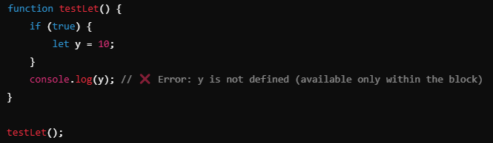
JAVASCRIPT – VARIABLE
VAR
LET
👉Varijable definirane pomoću var dostupne su unutar cijele funkcije u kojoj su deklarirane, čak i prije same deklaracije.
👉Varijable definirane pomoću let dostupne su samo unutar bloka {} u kojem su definirane.

Slide 9




JAVASCRIPT – VARIABLE
VAR
LET
👉var se "podigne" (hoisted) na vrh svoje funkcije, ali se inicijalizira kao undefined.
👉let se također podigne, ali nije inicijaliziran, pa ako mu pristupiš prije deklaracije, dobivaš ReferenceError.
👉var dopušta ponovnu deklaraciju iste varijable unutar istog dosega.
👉let ne dopušta ponovnu deklaraciju unutar istog dosega.

Slide 10
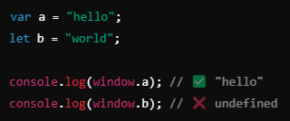
JAVASCRIPT – VARIABLE NAMING
VAR
LET
👉var postaje svojstvo window objekta.
👉let ne postaje.
💡Koristi let umjesto var za bolju kontrolu dohvatljivosti i izbjegavanje neočekivanog ponašanja zbog hoistinga.

Slide 11


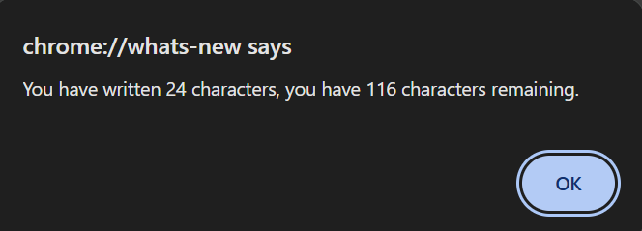
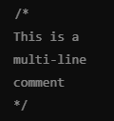
JAVASCRIPT – LENGTH
👉length nam govori koliko znakova ima neki string.
👉Korisno za provjeru ograničenja broja znakova (npr. kod tweetova)
Exercise
Napisite kod koji: ✔ Omogućuje korisniku unos teksta. ✔ Izračunava broj znakova. ✔ Pokazuje koliko znakova je ostalo (max: 140).
Code commenting

Slide 12

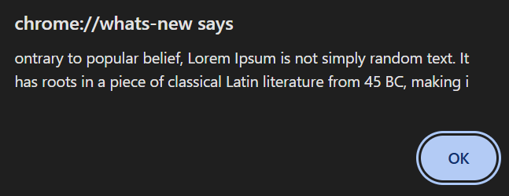

JAVASCRIPT – SLICE
👉slice(start, end) uzima dio stringa od start do end (ne uključujući end).
👉 Koristan je za ograničavanje unosa (npr. broj znakova u tweetu)
Exercise
Napisite kod koji: ✔ Omogućuje korisniku unos teksta. ✔ Skrati tekst na 140 znakova. ✔ Prikaže skraćeni tekst pomoću alert().
👉Primjer kako izvuci posljednji znak

